Slide 1
Hristiyanlık-1 Tarihçe

Slide 2
HİLE YAPMAK

Slide 3
Neler öğreneceğiz?
Hristiyanlığın doğuşunu ve gelişim sürecini özetler.

Slide 4
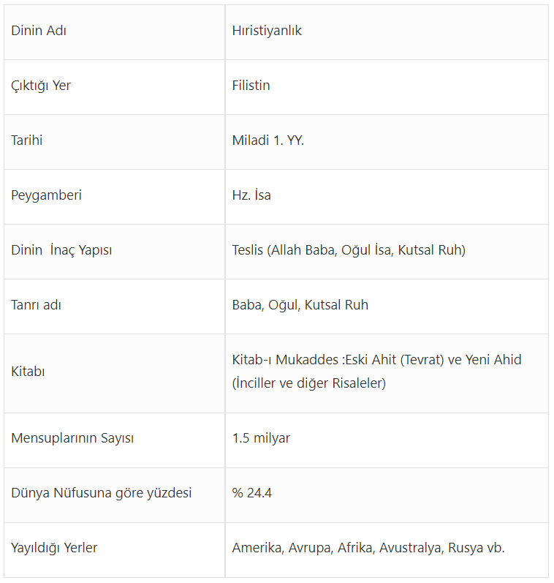

Slide 7
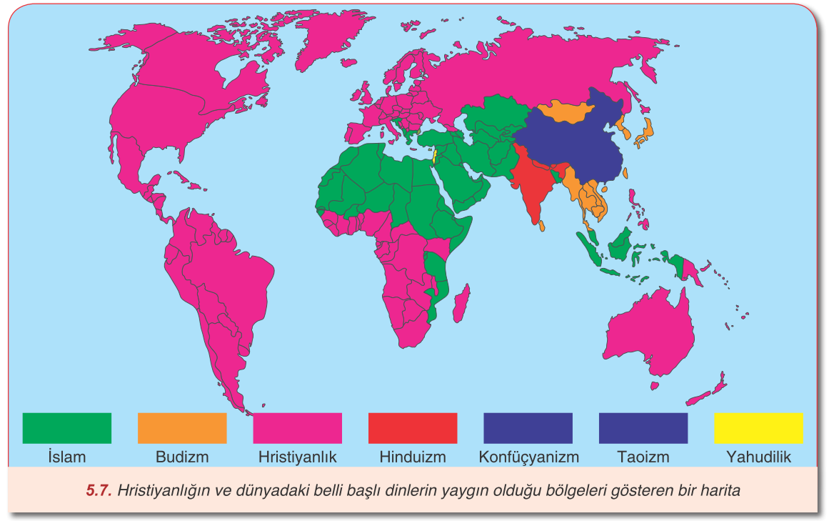

Slide 8
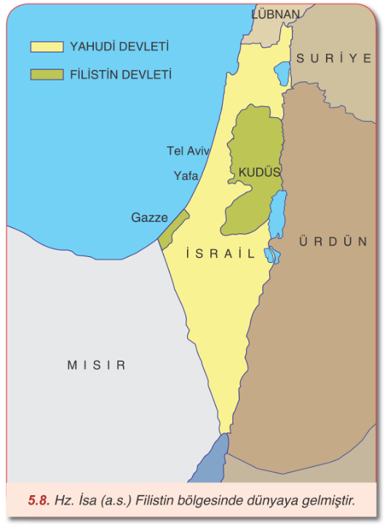
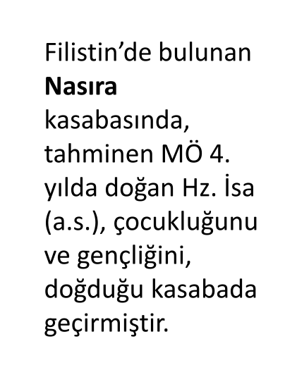

Slide 20
https://www.youtube.com/watch?v=26WD6IfXu50

Slide 23
16.12.2021
Tekirdağ/Çerkezköy

